Slide 1
百链云图书馆
www.blyun.com
北京超星集团

Slide 2

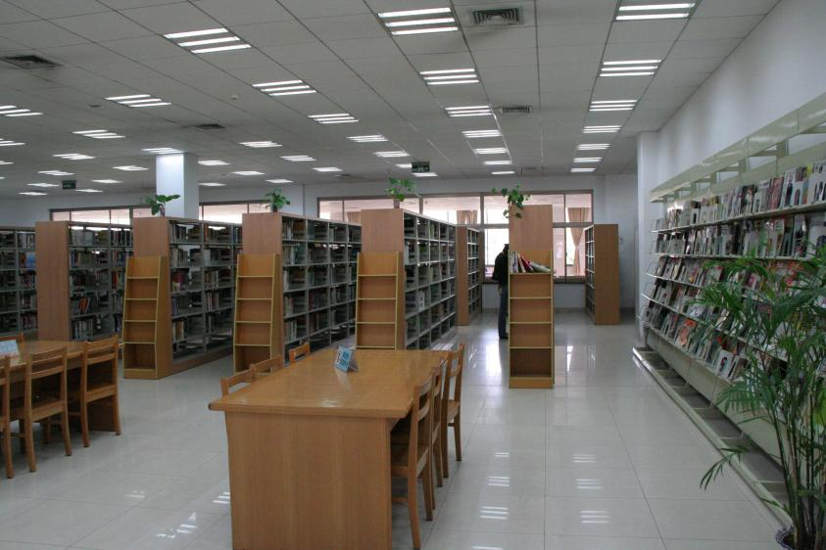

纸质图书馆建设…….

Slide 3

理想与现实的矛盾
需求无限
理想
能力有限
现实
理想
现实
如何解决
理想

Slide 4

加入百链！打破传统数字图书馆建设

Slide 5
标题
百链定位
1
获取稀缺资源系统
已购买资源
未购买资源

Slide 6

标题
百链实现原理？
2
从一个馆为读者服务 变为多个馆为读者服务
目标：帮助读者找到、得到所有的资源
实现方法：两个模块
搜索：查到文章及馆藏信息
服务：向读者提供全文服务

Slide 7
标题
百链是什么
3
中文期刊8100万篇
中文学位论文386万篇
外文期刊1.6亿篇
4.7亿条元数据数据库
每篇文章的馆藏信息
每篇文章在数据库的链接地址
图书馆云服务架构
4.7亿条元数据
资源量
非常有限
单个馆
百链

Slide 8
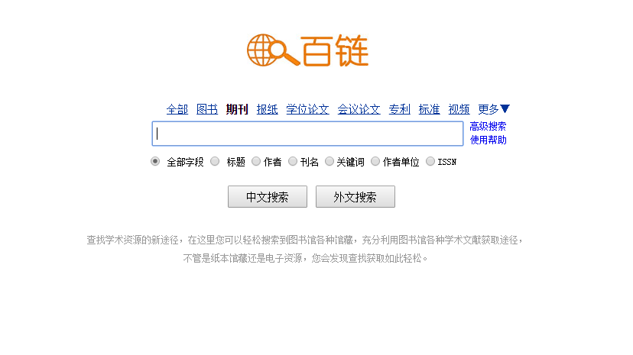

Slide 9
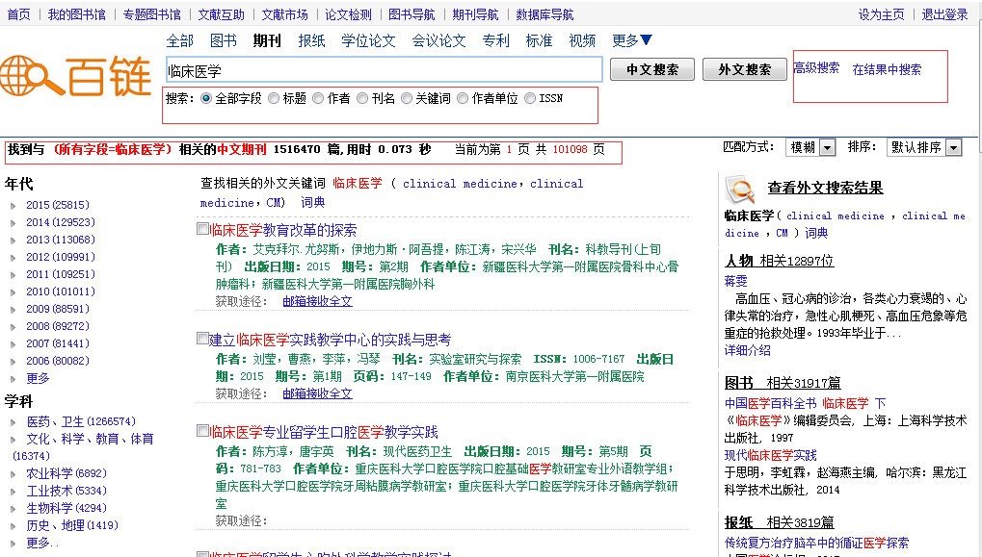
点击题名

Slide 10
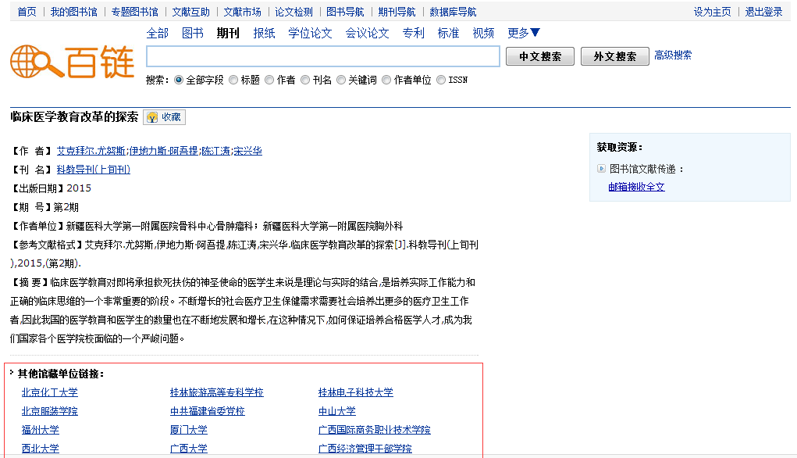
邮箱接收全文

Slide 11
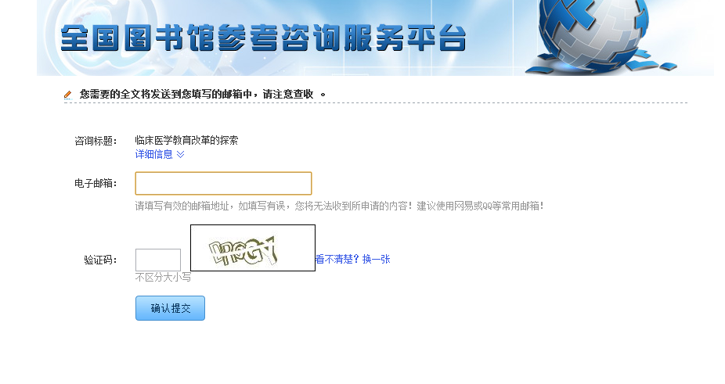
输入接收文件的邮箱
1730639831@qq.com

Slide 12
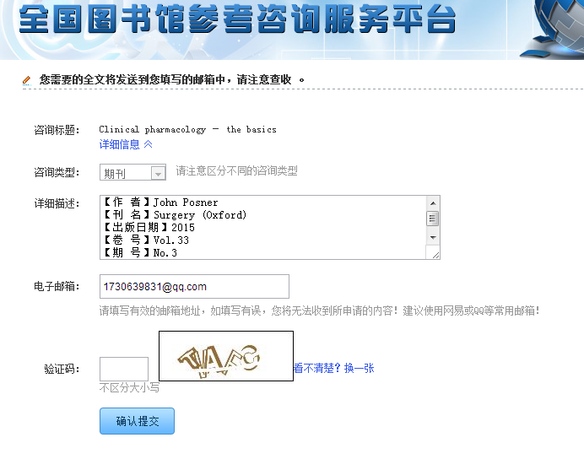
邮箱接收全文

Slide 13
952
286
加入“百链”的用户可查询到
952家图书馆的馆藏及电子资源
加入“百链”的用户可查询传递
286个中外文数据库资源
96%
90%
中文资源传递满足率96%
外文资源传递满足率90%

